Slide 1
지출 및 다이어리 앱 개발 계획서
유태현
✔ 주요 기능: 일정 관리, 메모 기록, 지출, 수입의 관리와 통계
✔ 기간: 총 7주간 개발
✔ 포함 내용: 개발 목표, 기능 정의, 개발 일정 등

Slide 2

목차
1. 프로젝트 개요
2. 요구사항 분석
3. 개발 일정
4. 리소스 계획
5. 리스크 관리
6. 커뮤니케이션 계획
7. 요약
8. 프로젝트 완성본
ⓒSaebyeol Yu. Saebyeol’s PowerPoint

Slide 3
프로젝트 개요
앱 이름 : PoketPlan (Poket + Plan, 주머니 속 간편히 소지 가능한 휴대폰 앱을 통한 지출 계획)
목표 : 메모와 지출 및 수입의 기록, 통계 기능을 통해 사용자의 경제적 관리를 더 쉽게 할 수 있도록 한다
Screens | 기능 | 목표
Homepage | 앱 실행시의 메인 페이지 | 오늘의 메모, 지출, 수입의 정보 표시
DiaryPage | 메모를 기록할 수 있는 페이지 | 선택한 요일의 메모를 저장 및 삭제
ExpensePage | 지출 및 수입을 기록할 수 있는 페이지 | 선택한 요일의 지출, 수입을 저장 및 삭제
StatsPage | 지출 및 수입의 통계 페이지 | 지출, 수입의 통계 정보 표시
SettingPage | 앱의 기능들을 설정할 수 있는 페이지 | 앱의 세부 설정 가능

Slide 4
요구사항 분석
개발자 요구사항
AI 요구사항
메인페이지에서 메모, 지출, 수입 한 눈에 표시
통계 기능에 날짜별 필터 기능 추가
지출, 수입에 지출 또는 수입만 볼 수 있는 기능 추가
통계에 각 카테고리별 지출을 보여주는 그래프 추가
목표 지출 설정 기능 추가
설정에 데이터 전체 삭제 기능 추가
사용자 요구사항
시스템 요구사항
지출, 수입에 카테고리 추가 후 카테고리 별로 정렬 기능 추가
캘린더에 메모, 지출, 수입 내역을 간략하게 표시 기능 추가
메인페이지에서 오늘의 메모, 지출, 수입 작성 기능 추가
안드로이드 스튜디오를 이용해 플러터로 구현
웹과 앱 둘 다 구현 가능해야 함
데이터베이스를 사용하여 데이터 유지

Slide 5
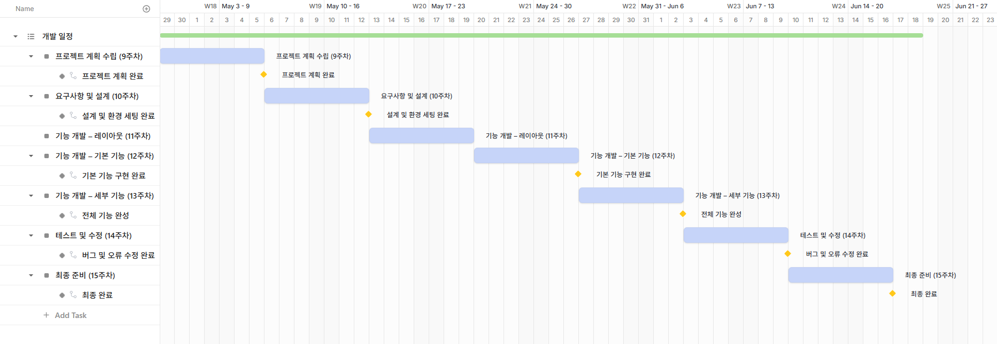
개발일정

Slide 6
리소스 계획
개발 기술 스택
UI 구성 요소
배포 및 테스트
기타 운영 도구
IDE : Android Studio
프로그래밍 언어 : Dart
프레임 워크 : Flutter
로컬 데이터베이스 : Hive
디자인 툴 : Figma
아이콘 : cupertino_icons
캘린더 : table_calendar
그래프 : fl_chart
날짜 형식화 : intl
안드로이드 : Google Play
IOS : Apple App Store
테스트 : 에뮬레이터
코드 관리, 백업 : GitHub
문서화 : PPT

Slide 7
리스크 관리
리스크
가능성
대응 계획
메모,지출 기록 기능의 오류
중간
지출 계산 오류를 방지하기 위해 금액 입력 후 즉시 결과를 갱신하도록 구현
UI/UX 복잡성
미리 UI를 구상한 후 Flutter로 구현
중간
배포 관련 문제
배포 앱 아이콘, 스토어 등록 정보 등을 준비
낮음
데이터베이스 호환성
높음
디버그 모드에서 실행 시 port:3000으로 실행
시간 관리 부족
중간
매주 진행 상황을 점검, 필요시 우선순위를 재조정하여 진행

Slide 8



커뮤니케이션 관리
진행 상황 기록
매주 작업한 내용을 기록하고, 작업한
내용을 문서에 즉시 반영합니다.
주간 점검
매주 진행 상황을 점검하고,
목표 달성 여부를 확인합니다.
협업 도구
GitHub를 사용하여
코드 관리 및 백업을 진행합니다.
피드백 및 개선
앱을 동료나 친구에게 보여주고
피드백을 받아 수정합니다.

Slide 9








요약
목표
일정 관리와 지출 기록을 효율적으로 관리할 수 있는 모바일 앱 개발
기술 스택
Flutter, Dart, flutter_local_notifications, sqflite, table_calendar
리소스
컴퓨터, Flutter SDK, Android Sudio, Figma
리스크 관리
지출 기록 오류, UI/UX 복잡성, 배포 관련 문제 등을 관리
프로젝트 : 일정 및 지출, 수입 메모 등의 기능을 통해 사용자의 경제적 지출을 돕는 앱
목표 : 메모와 지출 및 수입의 기록, 통계 기능을 통해 사용자의 경제적 관리를 더 쉽게 할 수 있도록 함

Slide 10
프로젝트 완성본

Slide 11
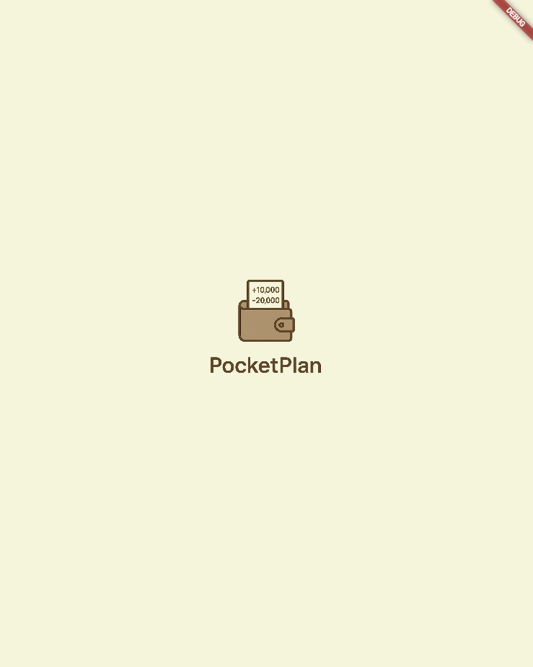
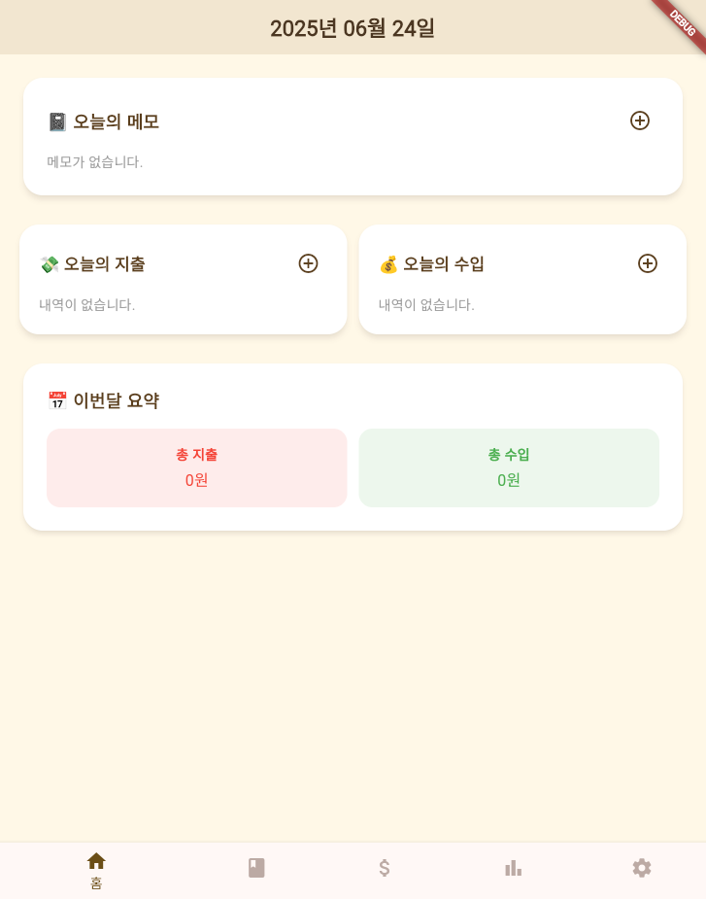
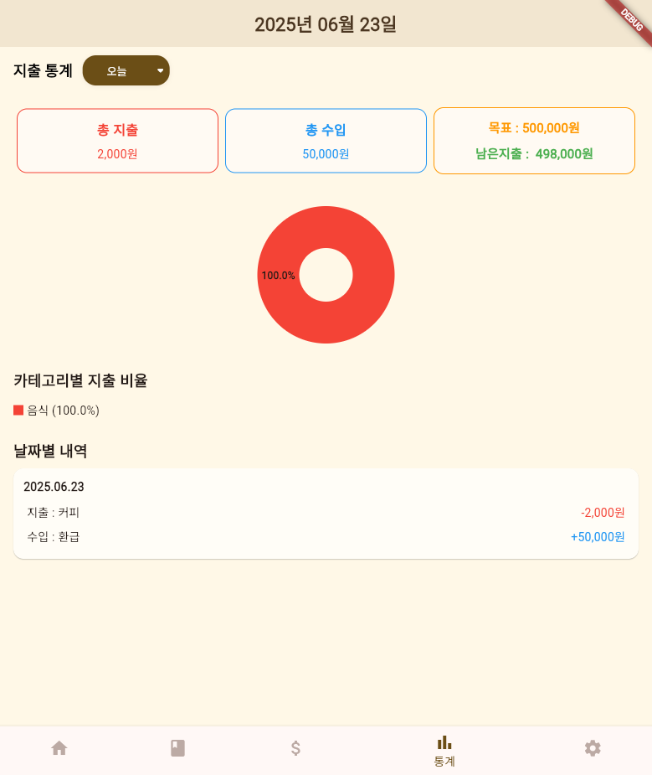
기본 기능 개발 (스플래시 화면, 메인페이지)

Slide 12
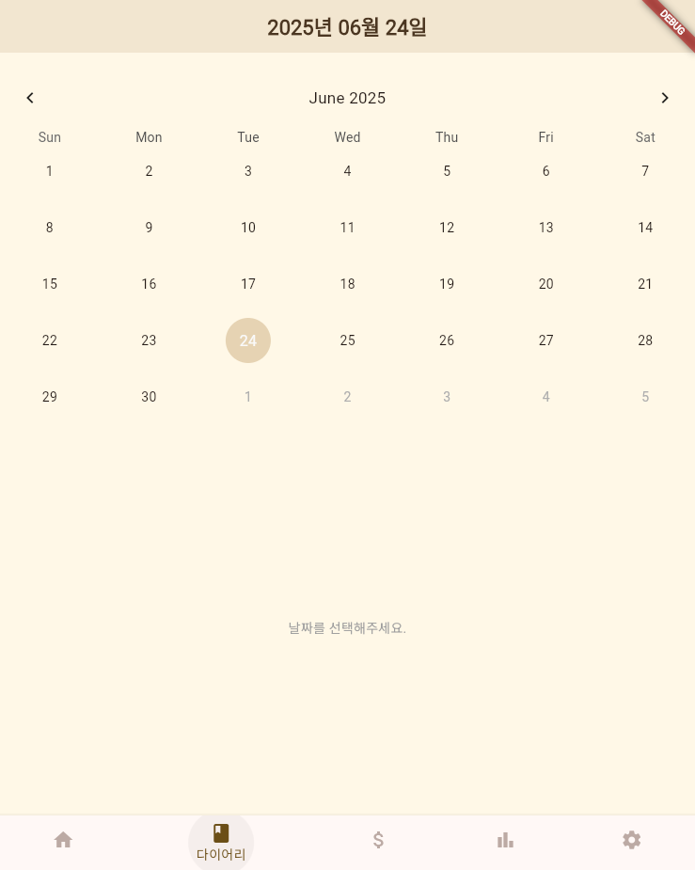
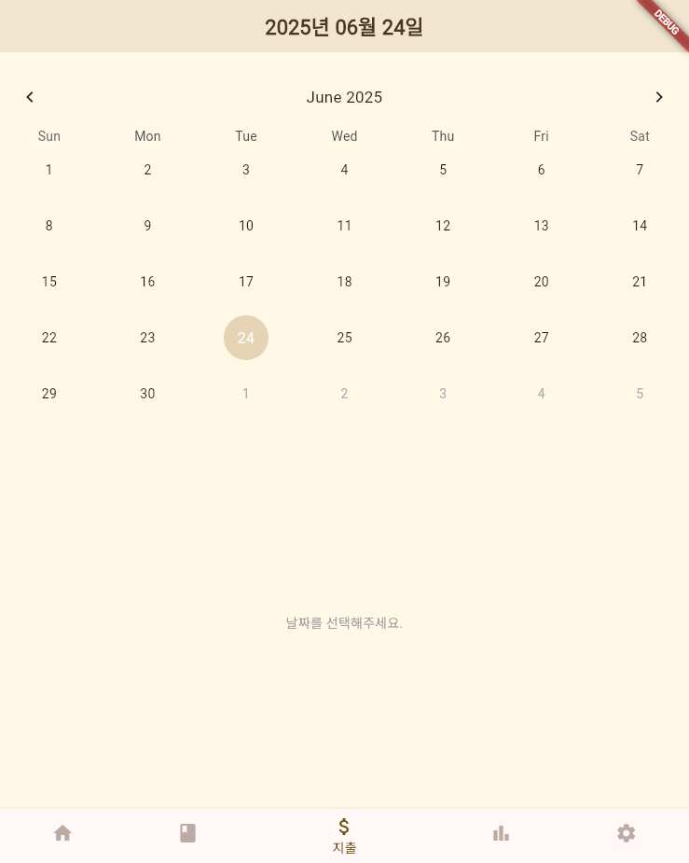
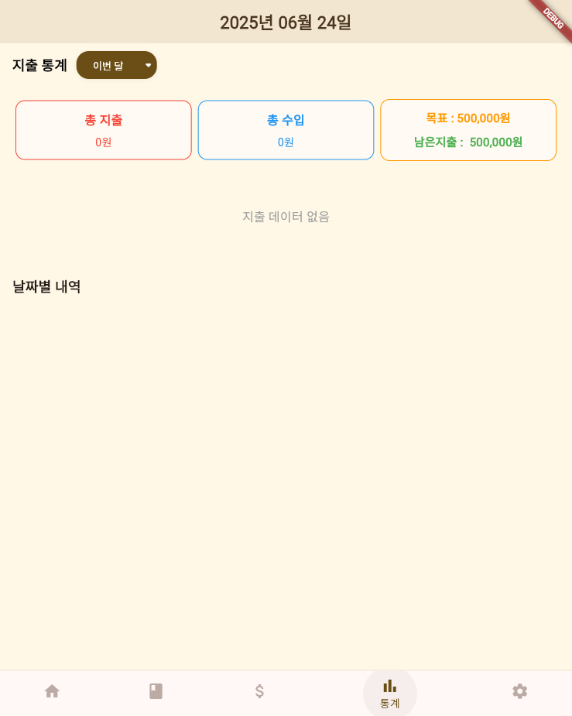
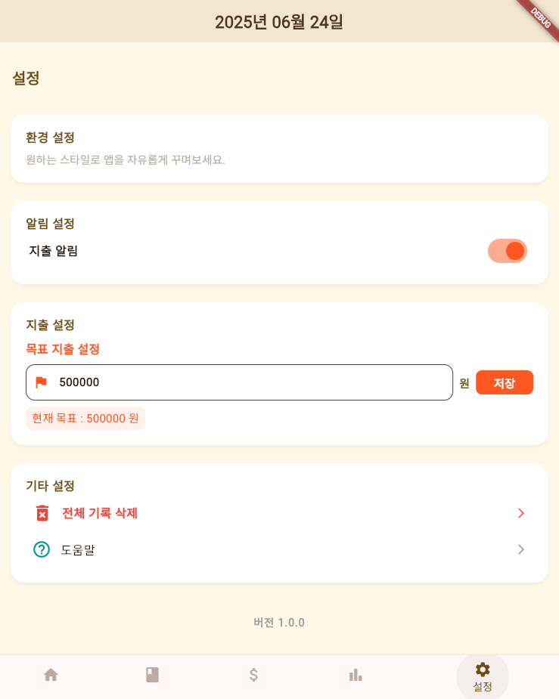
기본 기능 개발 (다이어리, 지출, 통계, 설정 페이지)

Slide 13
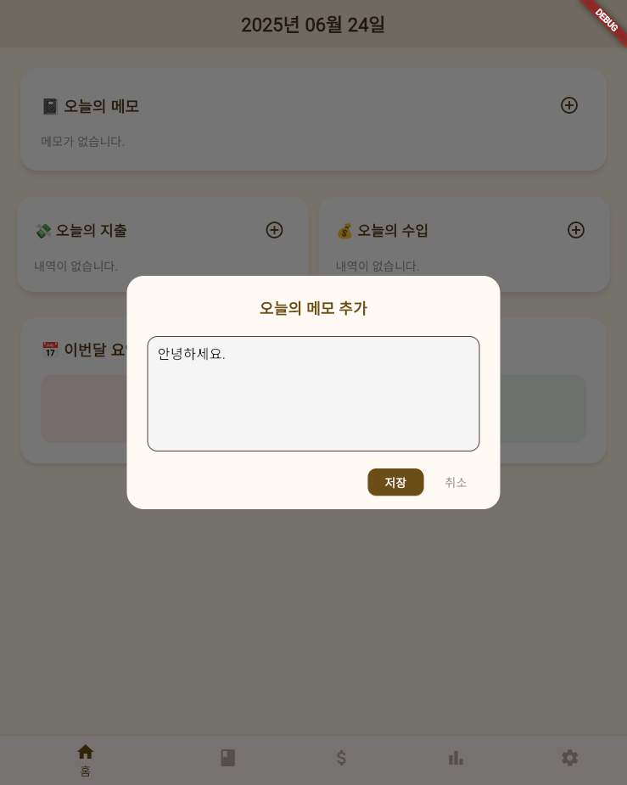
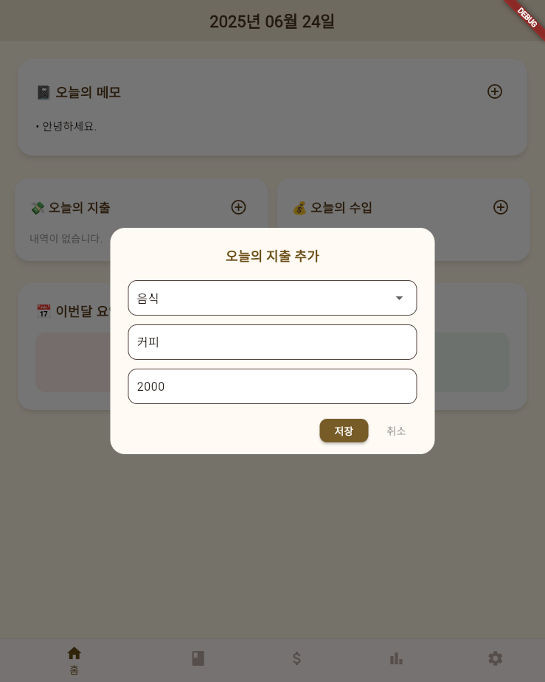
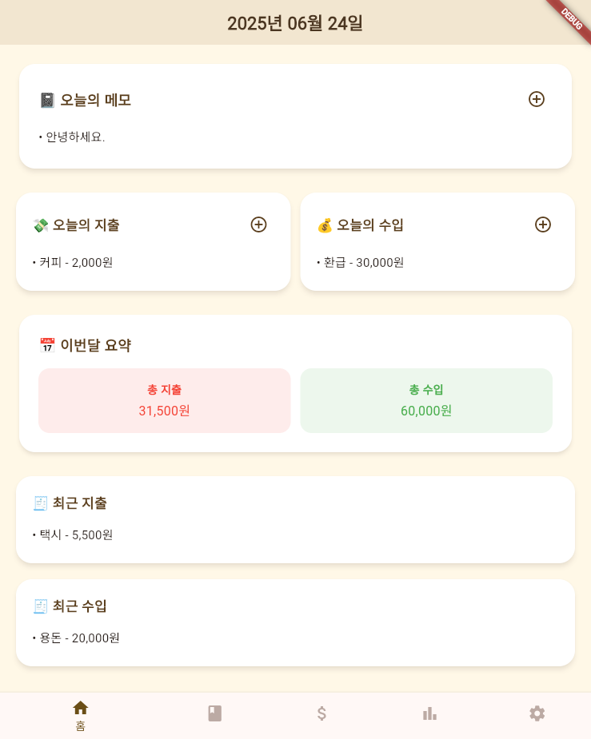
세부 기능 개발 (메인 페이지)

Slide 14
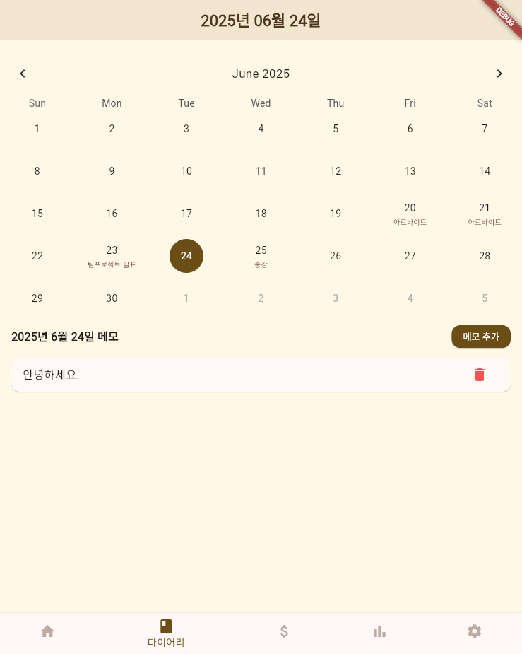
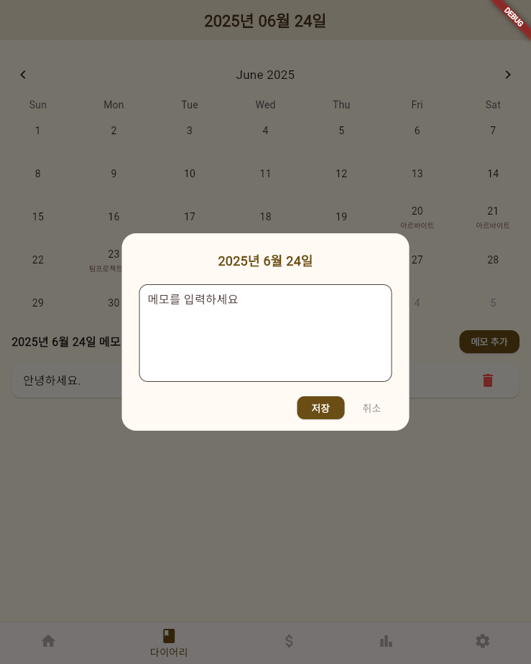
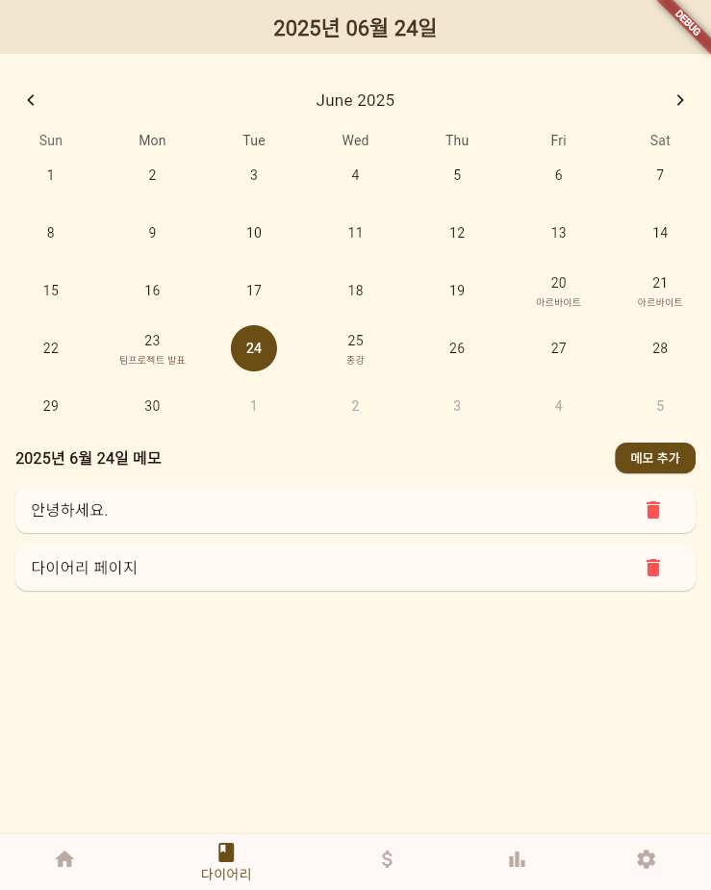
세부 기능 개발 (다이어리 페이지)

Slide 15
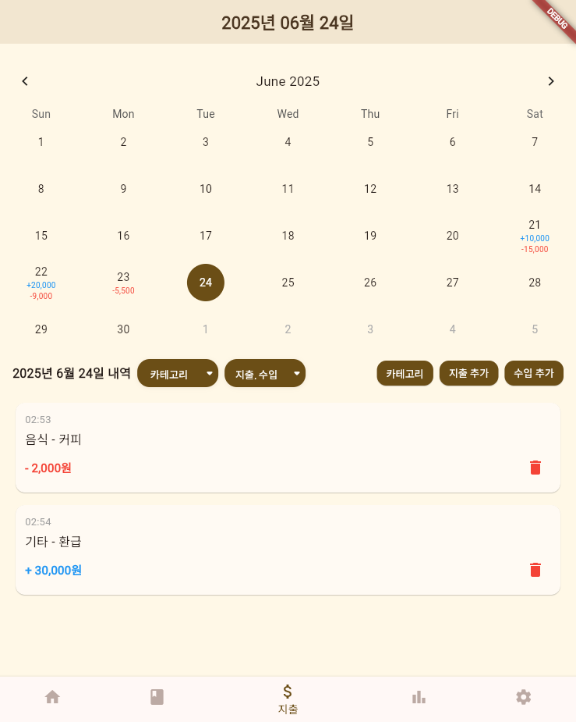
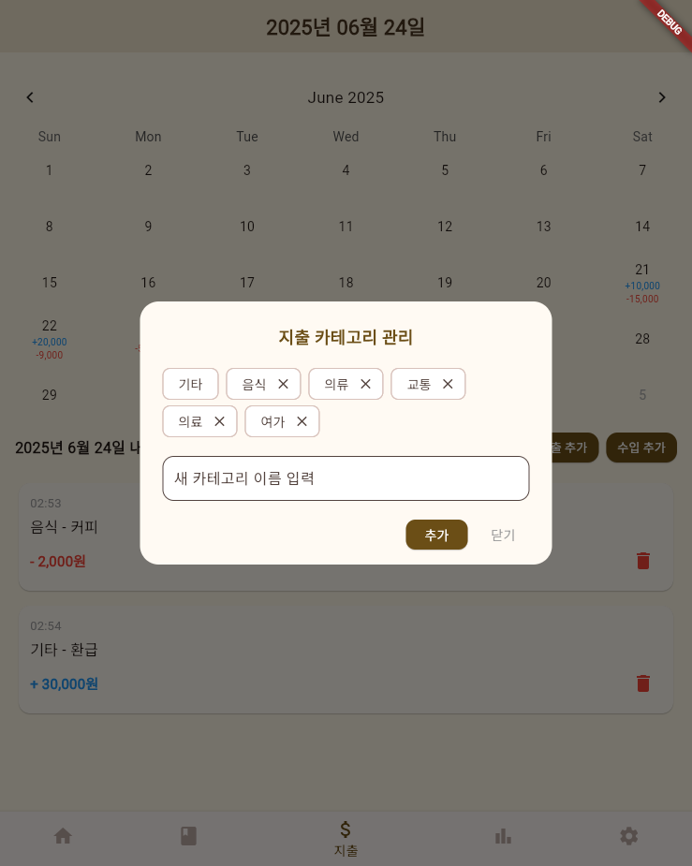
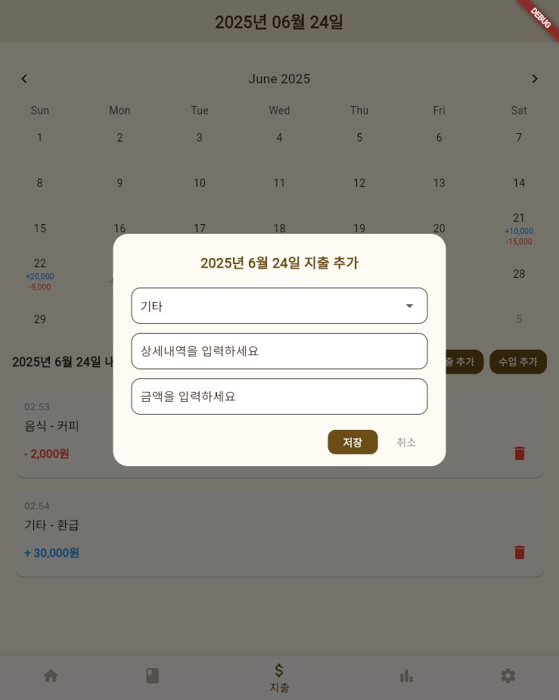
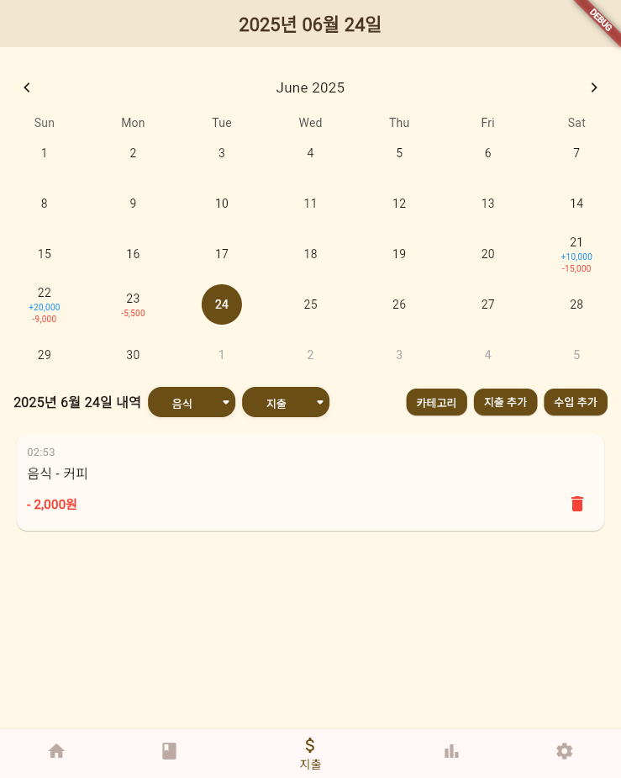
세부 기능 개발 (지출 페이지)

Slide 16
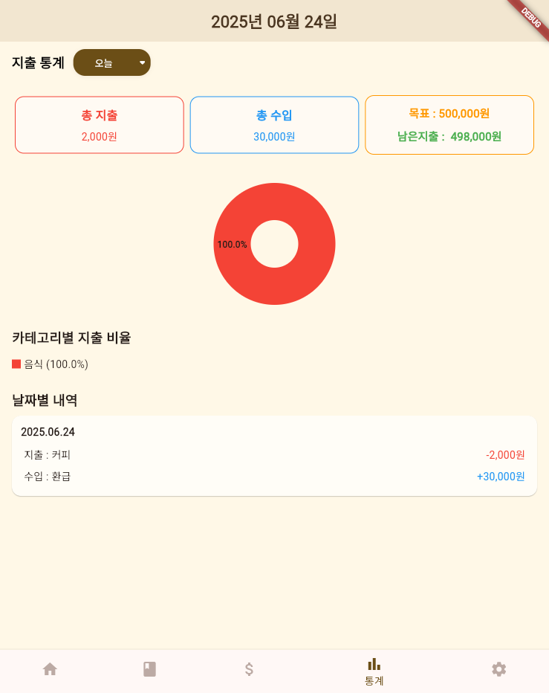
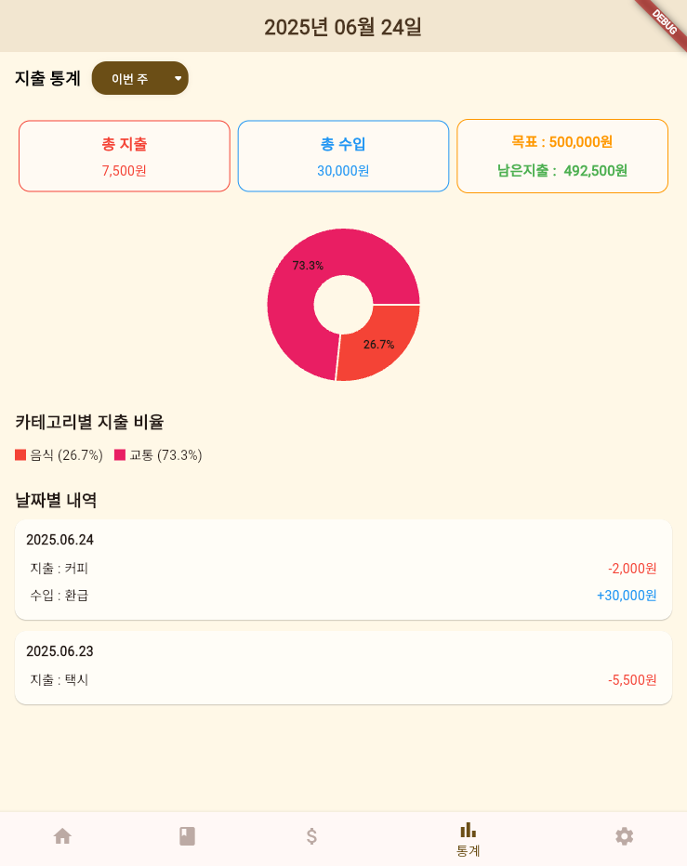
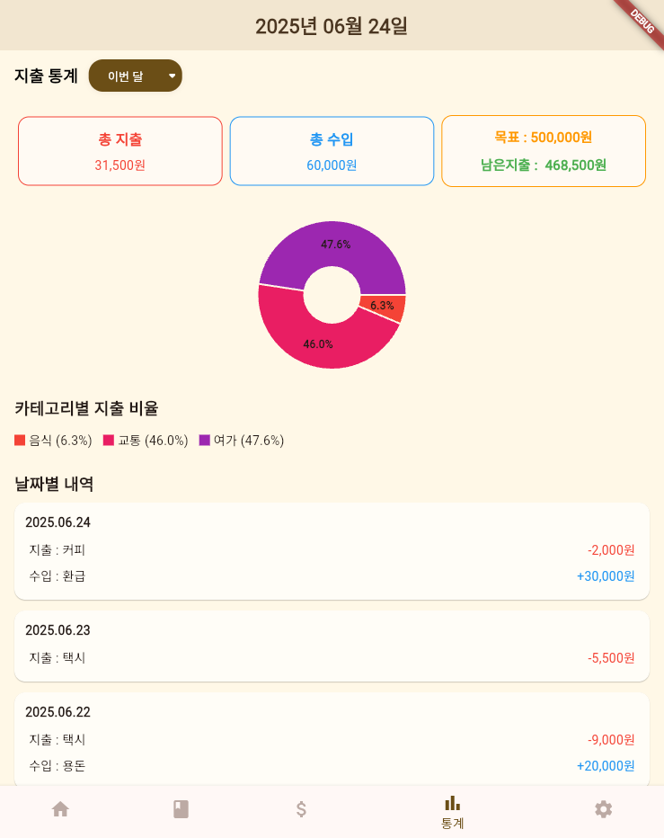
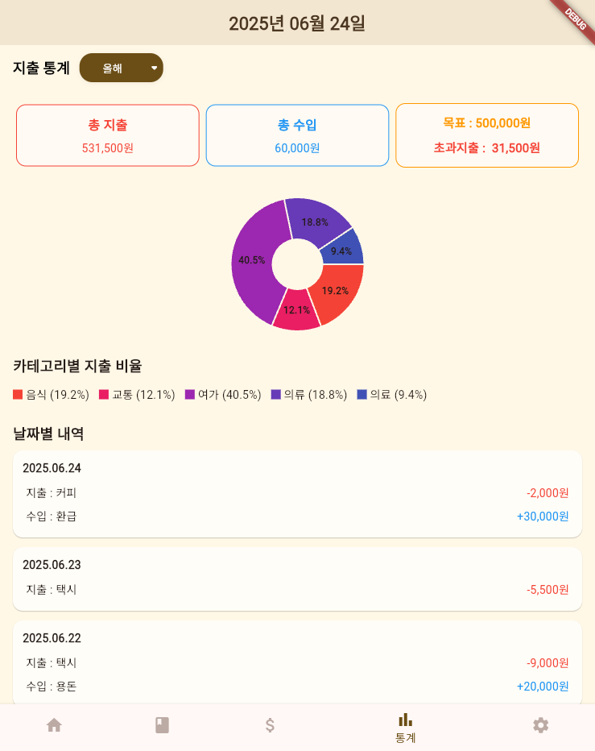
세부 기능 개발 (통계 페이지)

Slide 17
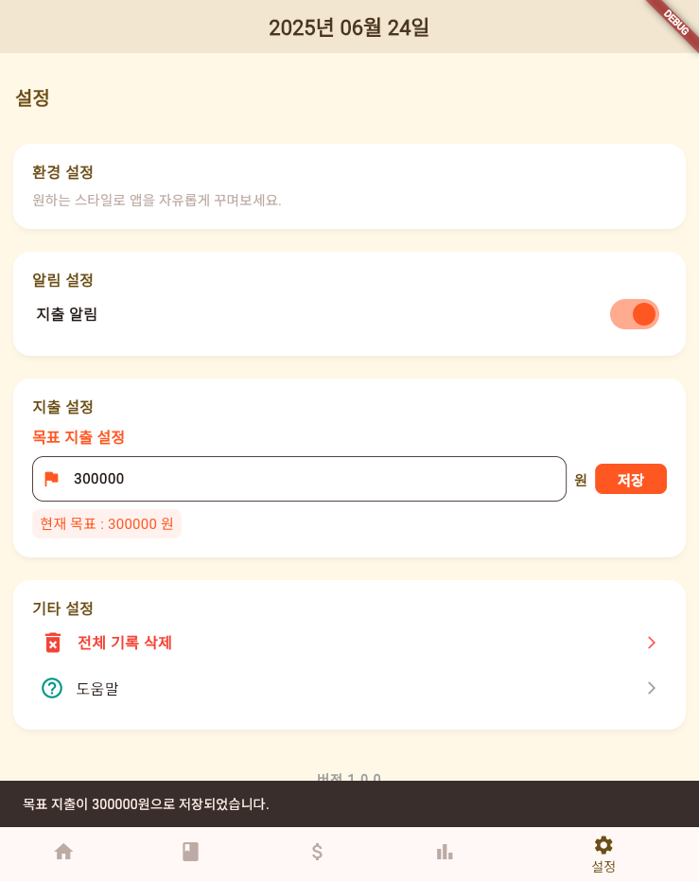

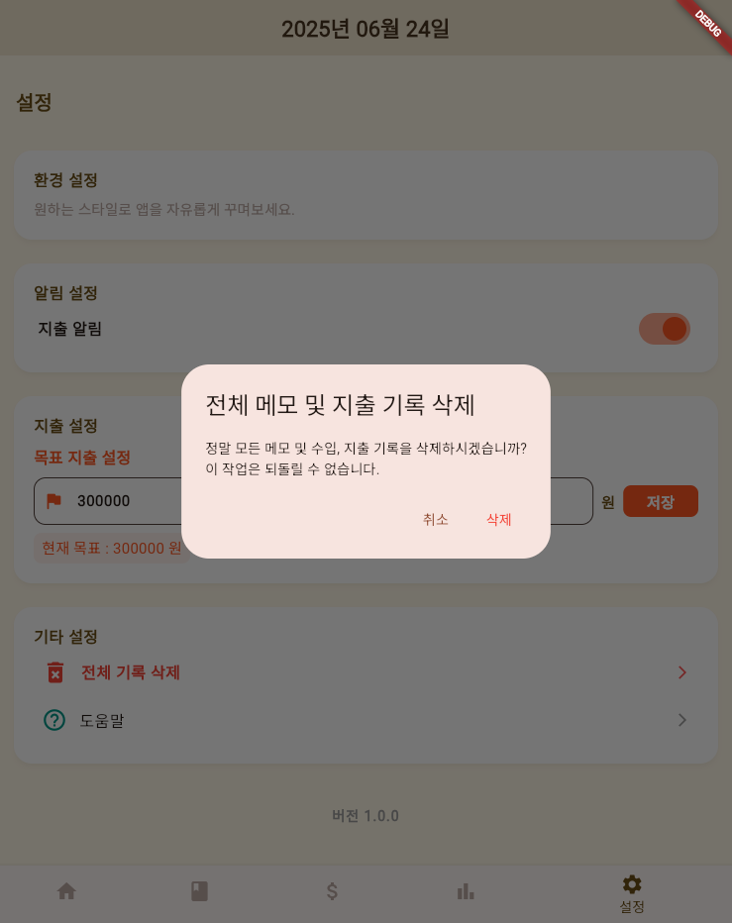
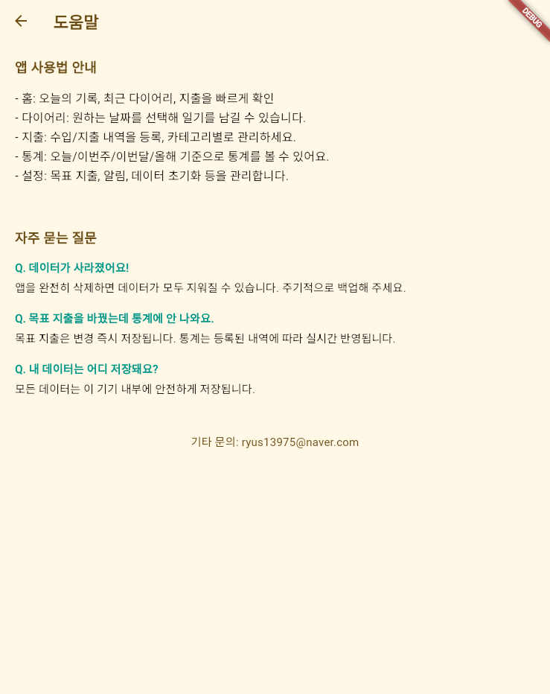
세부 기능 개발 (설정 페이지)

Slide 18

감사합니다

